Slide 1
UD02. Administración de Servidores
PARTE III - CONSTRUYENDO NUESTRO STACK (LAMP/LEMP)

Slide 2
Licencia
Toda la documentación de esta asignatura queda recogida bajo la licencia de Creative Commons
https://creativecommons.org/licenses/by-nc-nd/4.0/
En el caso de incumplimiento o infracción de una licencia Creative Commons, el autor, como con cualquier otra obra y licencia, habrá de recurrir a los tribunales. Cuando se trate de una infracción directa (por un usuario de la licencia Creative Commons), el autor le podrá demandar tanto por infracción de la propiedad intelectual como por incumplimiento contractual (ya que la licencia crea un vínculo directo entre autor y usuario/licenciatario). El derecho moral de integridad recogido por la legislación española queda protegido aunque no aparezca en las licencias Creative Commons. Estas licencias no sustituyen ni reducen los derechos que la ley confiere al autor; por tanto, el autor podría demandar a un usuario que, con cualquier licencia Creative Commons, hubiera modificado o mutilado su obra causando un perjuicio a su reputación o sus intereses. Por descontado, la decisión de cuándo ha habido mutilación y de cuándo la mutilación perjudica la reputación o los intereses del autor quedaría en manos de cada Juez o Tribunal.

Slide 3
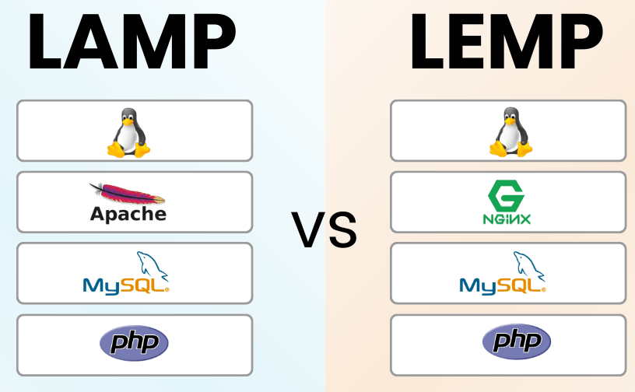
¿Qué es un "Stack"?
Es el conjunto de tecnologías que necesitamos para que una aplicación web funcione.
El más famoso es LAMP: Linux, Apache, MySQL, PHP.
Nosotros montaremos una variante moderna, LEMP: Linux, Eginx (Nginx), MariaDB, PHP/Python.

Slide 4
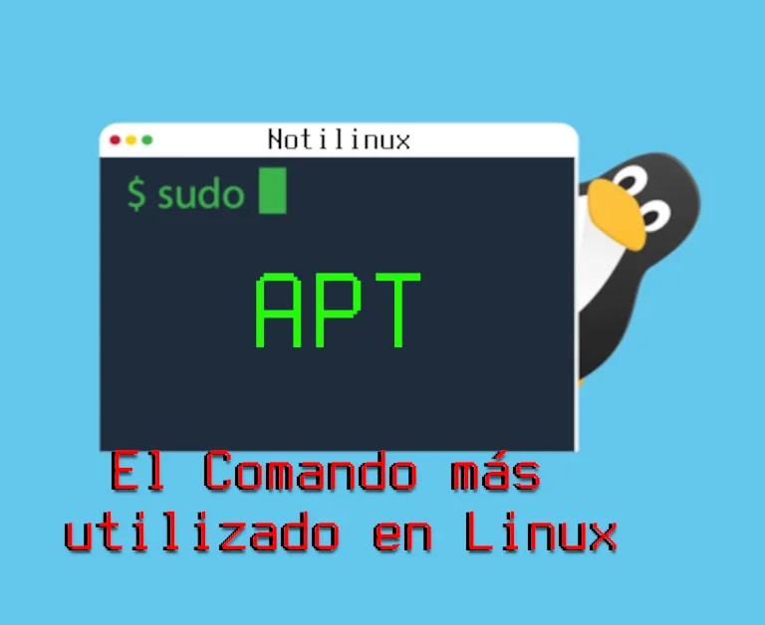
El "App Store" del Servidor: apt
¿Cómo instalamos todo este software?
Con un gestor de paquetes.
En Ubuntu/Debian se llama apt, que es como la Google Play Store o la App Store de tu servidor.
Busca, instala, actualiza y desinstala software de forma segura desde repositorios oficiales.

Slide 5
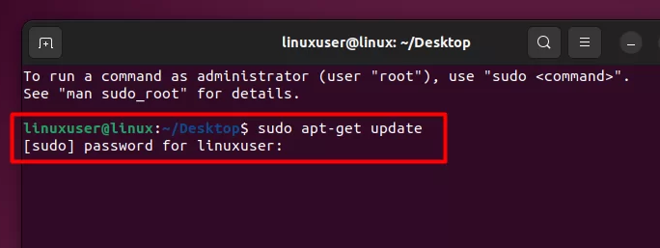
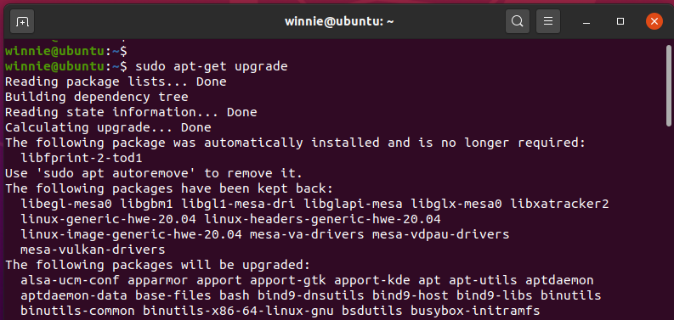
Comandos de apt
sudo apt update: Sincroniza la lista de paquetes disponibles con los servidores. Es como "refrescar" la App Store para ver si hay apps nuevas o actualizaciones. Siempre es el primer paso.
sudo apt upgrade: Instala las actualizaciones de todos los paquetes que tengas.
sudo apt install [nombre_paquete]: Instala un paquete nuevo.
sudo apt remove [nombre_paquete]: Desinstala un paquete.

Slide 6
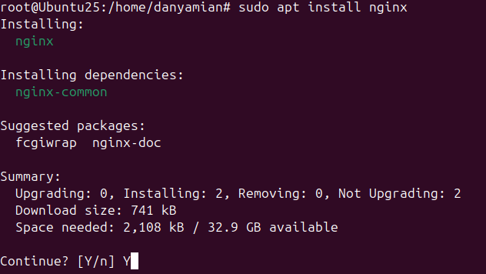
Paso 1: Instalando el Servidor Web (Nginx)
¡Nuestra primera instalación!
Comando: sudo apt install nginx
El sistema descargará e instalará Nginx y todas sus dependencias.

Slide 7
Paso 1: Instalando el Servidor Web (Nginx)
¿Cómo comprobamos que funciona?
  Abre un navegador en tu PC y pon la IP pública de tu servidor (¿Sabes cuál es?).
  Deberías ver la página de bienvenida: "Welcome to nginx!".
  ¡Nuestro servidor ya está en internet!

Slide 8
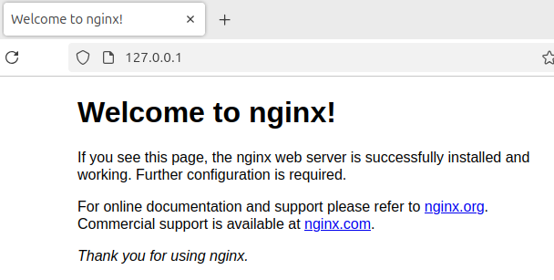
Paso 1: Instalando el Servidor Web (Nginx)
¿Cómo comprobamos que funciona?
  Abre un navegador en tu PC y pon la IP pública de tu servidor.
  Deberías ver la página de bienvenida: "Welcome to nginx!".
  ¡Nuestro servidor ya está en internet!

Slide 9
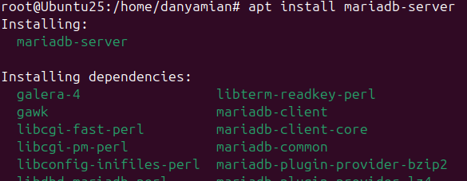
Paso 2: Instalando el Servidor de BBDD (MariaDB)
MariaDB es un "fork" (una derivación) de MySQL, creado por los fundadores originales. Es de código abierto y totalmente compatible.
Comando: sudo apt install mariadb-server

Slide 10
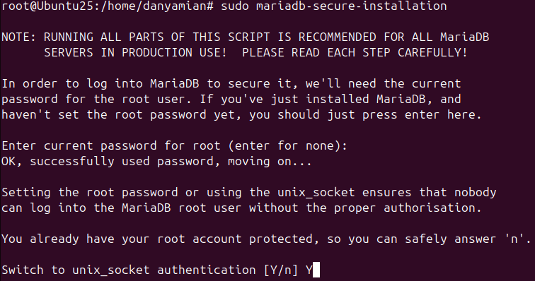
Paso 2: Instalando el Servidor de BBDD (MariaDB)
Tras la instalación, es vital ejecutar un script de seguridad.
Comando de seguridad:
sudo mariadb-secure-installation
Te hará preguntas para: poner contraseña al usuario root, borrar usuarios anónimos, etc. Responde "Y" (Sí) a todo.

Slide 11
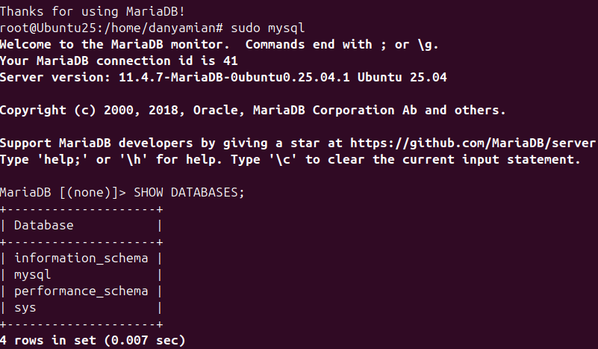
Accediendo a MariaDB
¿Cómo gestionamos la base de datos?
A través de su propio cliente de consola.
Comando: sudo mysql
Una vez dentro, la terminal cambia y ahora estamos "hablando" en lenguaje SQL.
  SHOW DATABASES;
  EXIT;
¡Ya tenemos el motor de nuestra base de datos listo y asegurado!

Slide 12

Configurando el Servidor para Nuestro Sitio
El Objetivo: Múltiples Webs, Un Servidor
Un solo servidor puede alojar docenas de sitios web.
Ejemplo: Una agencia de marketing podría tener en el mismo VPS (Servidor Virtual Privado) las webs de clienteA.com, clienteB.es, y clienteC.net.
¿Cómo sabe Nginx qué web mostrar para cada dominio?

Slide 13
Configurando el Servidor para Nuestro Sitio
El Objetivo: Múltiples Webs, Un Servidor
Un solo servidor puede alojar docenas de sitios web.
Ejemplo: Una agencia de marketing podría tener en el mismo VPS (Servidor Virtual Privado) las webs de clienteA.com, clienteB.es, y clienteC.net.
¿Cómo sabe Nginx qué web mostrar para cada dominio? Con los Virtual Hosts.

Slide 14

Entendiendo los Virtual Hosts
Un Virtual Host es un bloque de configuración que le dice a Nginx: "Oye, cuando llegue una petición para el dominio ejemplo.com, busca los ficheros de la web en la carpeta /var/www/ejemplo".
Es como si tienes un solo edificio (la IP de tu servidor), pero los Virtual Hosts son los diferentes buzones con los nombres de cada vecino (los dominios). El cartero (Nginx) sabe a qué buzón echar cada carta.

Slide 15
La Estructura de Nginx:
sites-available vs sites-enabled
La configuración de Nginx vive en /etc/nginx/
  /etc/nginx/sites-available/: Aquí guardamos los ficheros de configuración de todos los sitios que podríamos querer activar. Es el "cajón de proyectos".
  /etc/nginx/sites-enabled/: Aquí solo ponemos los sitios que están activos ahora mismo.
  ¿Cómo se conectan? No copiamos los ficheros. Creamos un enlace simbólico (un "acceso directo") del fichero en available a enabled.

Slide 16
Misión Práctica: Montar illojuan-fans.com
A partir de ahora, todo es un paso a paso para desplegar una web de fans de IlloJuan.
Paso 1: Crear el Directorio para la Web
  sudo mkdir -p /var/www/illojuan-fans
  El -p crea directorios padres si no existen.
Paso 2: Dar Permisos Correctos
  sudo chown -R $USER:$USER /var/www/illojuan-fans
  Hacemos que nuestro usuario (ubuntu) sea el propietario de la carpeta.

Slide 17

illojuan-fans.com: Creando una Página de Prueba
Paso 3: Crear un index.html de ejemplo
  nano /var/www/illojuan-fans/index.html
<!DOCTYPE html>
<html lang="es">
<head>
<title>Bienvenido a IlloJuan Fans!</title>
</head>
<body>
<h1>FORZA ILLOJUAN!</h1>
<p>Esta web funciona en nuestro propio servidor Nginx.</p>
</body>
</html>

Slide 18

illojuan-fans.com: El Fichero de Virtual Host
Paso 4: Crear el fichero de configuración
  sudo nano /etc/nginx/sites-available/illojuan-fans
server {
listen 80;
listen [::]:80;
root /var/www/illojuan-fans;
index index.html;
server_name illojuan-fans.com www.illojuan-fans.com;
location / {
try_files $uri $uri/ =404;
}
}

Slide 19
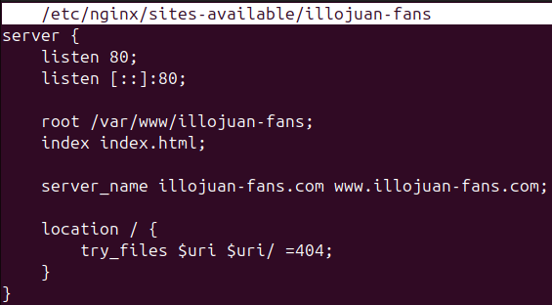
Analizando la Configuración del Virtual Host
listen 80; → Escucha las peticiones HTTP normales.
root /var/www/illojuan-fans; → Le dice dónde están los ficheros de la web. ¡La ruta clave!
index index.html; → Le dice qué fichero buscar si el usuario no especifica uno.
server_name illojuan-fans.com ...; → Le dice para qué dominios es válida esta configuración. ¡La directiva más importante!
location / { ... } → Define cómo gestionar las peticiones.

Slide 20

illojuan-fans.com: Activando el Sitio
Paso 5: Crear el enlace simbólico para activarlo
sudo ln -s /etc/nginx/sites-available/illojuan-fans /etc/nginx/sites-enabled/
Ahora nuestro sitio está "disponible" y también "activado".
Paso 6: Verificar que no hay errores de sintaxis
sudo nginx -t
Si todo está bien, te dirá: syntax is ok y test is successful.

Slide 21

illojuan-fans.com: Activando el Sitio
Paso 7: Aplicar los cambios
Para que Nginx lea el nuevo fichero de configuración, hay que recargarlo.
  sudo systemctl daemon-reload
Si falla el anterior:
  sudo systemctl reload nginx
¡Nuestro Virtual Host para illojuan-fans.com
ya está activo!

Slide 22

El "Truco" Final: Apuntar un Dominio a la IP
¿Cómo hacemos que illojuan-fans.com apunte a nuestro servidor?
En la vida real: Compras el dominio (por ejemplo, Hostinger) y en el panel de control del registrador, creas un Registro A que apunte el dominio a la IP pública de tu servidor.
Para nuestra clase (sin comprar dominio): Podemos "engañar" a nuestro propio PC. Editamos el fichero hosts para que apunte el dominio a la IP del VPS.
  sudo nano /etc/hosts
    127.0.0.1 illojuan-fans.com www.illojuan-fans.com

Slide 23
¿Qué ocurre al hacer esto?
Cuando escribes http://illojuan-fans.com en tu navegador, tu sistema operativo mira primero el fichero hosts.
Encuentra la línea que acabas de añadir y piensa: "Ah, illojuan-fans.com está en 127.0.0.1".
Tu navegador, en lugar de salir a Internet, envía la petición a tu propio ordenador.
El servicio de Nginx que tenemos ahora funcionando recibe la petición y te muestra la página de bienvenida que has configurado.
En un escenario REAL, deberíamos colocar la IP pública real de tu servidor VPS.

Slide 24
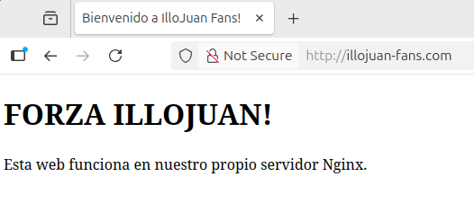

¡VAMOS A PROBAR A VER SI FUNCIONA!
Abre tu navegador web (Chrome o Firefox).
Escribe http://illojuan-fans.com

Slide 25

Creando la Base de Datos para la Web
Nuestra web de fans necesitará una base de datos para guardar, por ejemplo, los mejores clips o comentarios de los usuarios.
Paso 1: Entrar en MariaDB
  sudo mysql
Paso 2: Crear la Base de Datos
  CREATE DATABASE illojuan_fans_db;
  ¡OJO! Los comandos SQL terminan en ;

Slide 26
Creando un Usuario para la Base de Datos
Mala práctica: Nunca usar el usuario root desde la aplicación.
Creamos un usuario específico para nuestra web.
Paso 3: Crear el usuario
  CREATE USER 'illojuan_web'@'localhost' IDENTIFIED BY 'userUSER2';
  Esto crea un usuario llamado illojuan_web que solo se puede conectar desde el propio servidor (localhost).

Slide 27
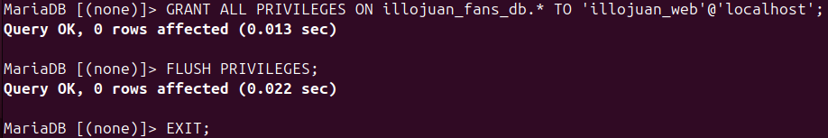
Dando Permisos al Usuario
Por defecto, el nuevo usuario no puede hacer nada. Hay que darle permisos solo sobre su base de datos.
Paso 4: Conceder privilegios
  GRANT ALL PRIVILEGES ON illojuan_fans_db.* TO 'illojuan_web'@'localhost';
Paso 5: Aplicar los cambios
  FLUSH PRIVILEGES;
Paso 6: Salir
  EXIT;
Le hemos dado a nuestra aplicación la llave de una sola habitación (illojuan_fans_db), no la llave maestra de todo el hotel (el usuario root).

Slide 28
El Servidor No Es "Instalar y Olvidar"
Un servidor requiere atención y mantenimiento para que funcione bien y de forma segura.
Tareas clave:
  Revisar los registros (logs).
  Mantener el software actualizado.
  Monitorizar el rendimiento.

Slide 29
Los Registros (Logs):
La Caja Negra del Servidor
Los logs son ficheros de texto donde los servicios apuntan todo lo que ocurre.
Son vitales para diagnosticar problemas.
Ubicación clave: /var/log/
Logs de Nginx:
  /var/log/nginx/access.log: Registra cada visita. Verás la IP, la página visitada, el código de estado…
  /var/log/nginx/error.log: Registra todos los errores. Si una imagen no carga (404) o la configuración falla, aparecerá aquí.
  Puedes comprobar su contenido con CAT

Slide 30
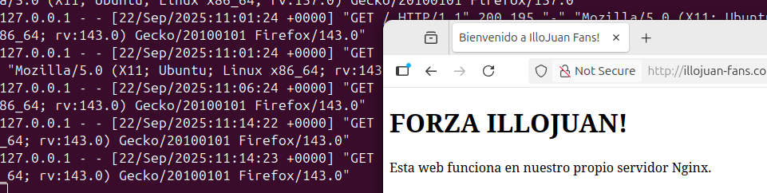
Leyendo Logs en Tiempo Real: tail -f
El comando tail -f [fichero_log] te muestra las últimas líneas de un fichero y se queda "enganchado", mostrando las líneas nuevas a medida que se escriben.
Ejemplo práctico:
tail -f /var/log/nginx/access.log
Abre la web de illojuan-fans.com en tu navegador.
Verás aparecer tu visita en la terminal
en tiempo real.
(Ctrl+C para salir)

Slide 31
Manteniendo el Sistema Actualizado
Las actualizaciones de software no solo traen nuevas funciones, sino, y más importante, parches de seguridad.
Un servidor desactualizado es un servidor vulnerable.
La rutina de mantenimiento:
  sudo apt update (Refrescar la lista de paquetes)
  sudo apt upgrade (Instalar las actualizaciones)
Se recomienda hacer esto periódicamente (ej. una vez a la semana).

Slide 32

Monitorizando el Rendimiento
Necesitamos saber si nuestro servidor va sobrado o si está a punto de "morir" por falta de recursos.
Es como mirar el administrador de tareas de Windows o el monitor de rendimiento de tu PC Gaming mientras juegas a Cyberpunk 2077 para ver si la CPU o la RAM están al 100%.

Slide 33
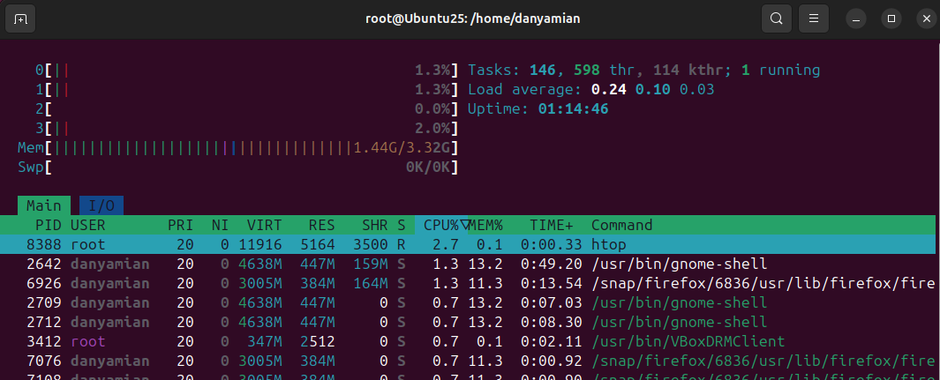
Comando htop: El Electrocardiograma
htop es una versión mejorada de top. Muestra un panel interactivo y visual del uso de recursos en tiempo real.
Comando de instalación: sudo apt install htop
Comando de ejecución: htop
Qué mirar:
  Uso de la CPU: Las barras de arriba.
  Uso de la Memoria (Mem): La barra de memoria RAM.
  Lista de procesos: Para ver qué programa está consumiendo más recursos.

Slide 34
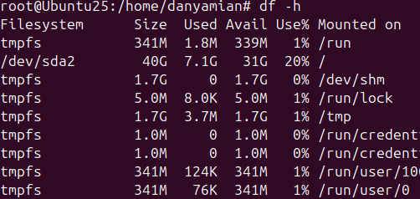

Otros Comandos de Monitorización
df -h (Disk Free): Muestra el espacio libre en los discos duros. La -h lo muestra en formato "humano" (GB, MB).
  Vital para no quedarte sin espacio.
free -m: Muestra la memoria RAM total, usada y libre, en Megabytes.
  uptime: Te dice cuánto tiempo lleva el servidor encendido sin reiniciarse, y la carga media del sistema.

Slide 35
Permisos de Ficheros: chmod
Ya vimos chown para cambiar el propietario. chmod cambia los permisos.
Cada fichero tiene permisos para 3 tipos de entidades:
  Usuario (el dueño)
  Grupo (el grupo del fichero)
  Otros (el resto del mundo)
Y 3 tipos de permisos:
  Lectura (r)
  Escritura (w)
  Ejecución (x)
Ejemplo práctico: Un fichero backup.sh necesita ser ejecutable.
  chmod +x backup.sh (Añade el permiso de ejecución para todos).
  ls -l backup.sh ahora mostrará la x en los permisos.

Slide 36

Resumen de la Unidad
Hemos construido un servidor web completo desde cero.
Aprendimos a:
  Conectarnos y movernos por un servidor Linux con la terminal.
  Instalar y asegurar un stack Nginx + MariaDB.
  Configurar un Virtual Host para alojar un sitio web específico.
  Crear una base de datos y un usuario seguro.
  Realizar tareas básicas de mantenimiento y monitorización.

